Slide 1

Chamada de Presença Automatizada Utilizando Reconhecimento Facial e Visão Computacional
Lucca Pagin Barbosa Rios e Nicole Carvalho Lisboa

Slide 2
01
INTRODUÇÃO
02
TECNOLOGIAS UTILIZADAS
TABELA DE CONTEÚDO
03
IMPLEMENTAÇÕES DE REFERÊNCIA
04
REPOSITÓRIOS GIT

Slide 3

DESCRIÇÃO DO PROJETO
01

Slide 4
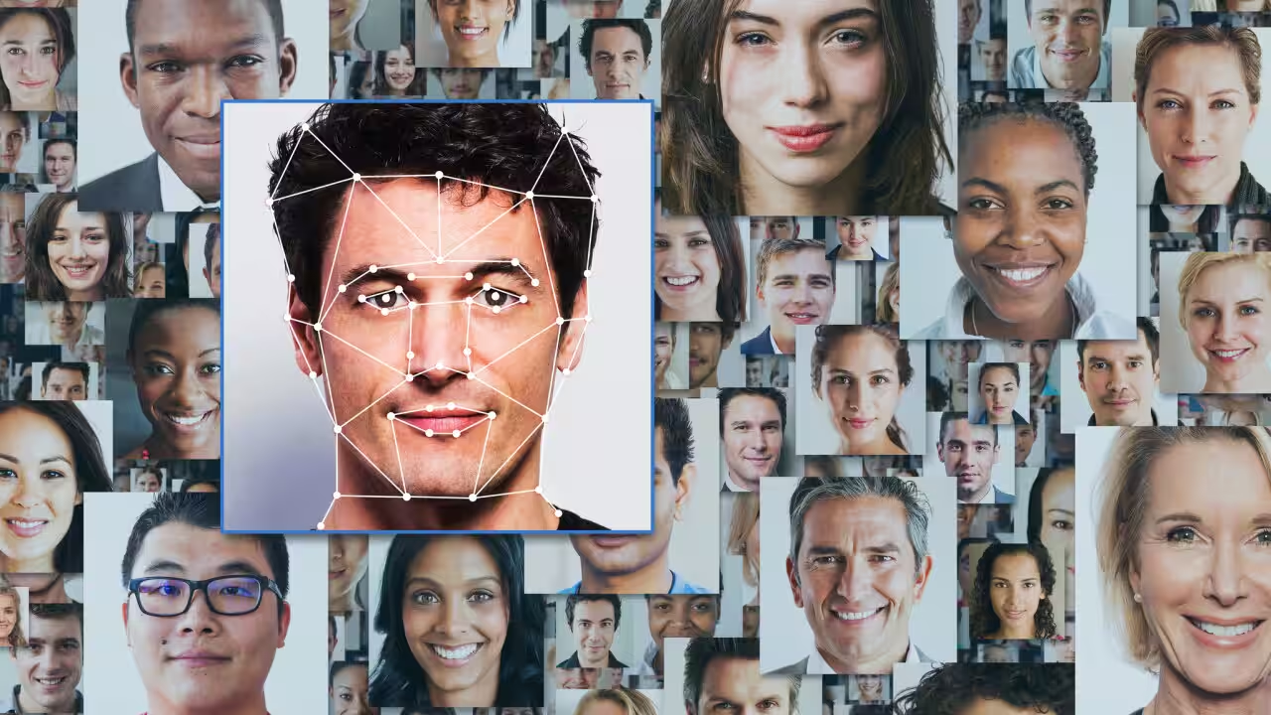
Utilizando técnicas de visão computacional e reconhecimento facial, o sistema procura automatizar e modernizar o sistema de chamada tradicional atualmente implementado por chamada manual ou lista de presença.
O sistema busca ser intuitivo e fácil de usar, tanto para alunos quanto para professores, proporcionando um ambiente de aprendizado mais moderno e eficiente.
O projeto usa captura de imagens em tempo real por câmeras estrategicamente posicionadas para identificar os alunos presentes em sala de aula e registrar suas presenças em um banco de dados.​

Slide 5
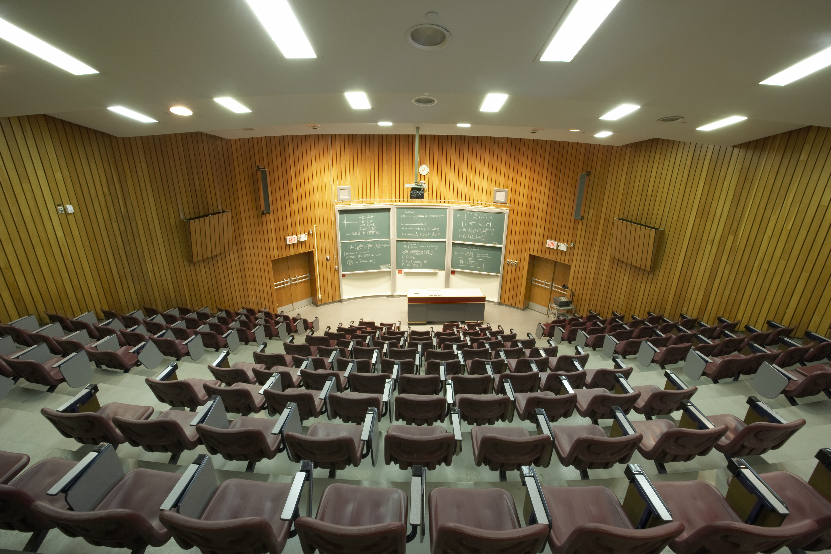
TECNOLOGIAS UTILIZADAS
02

Slide 6
PYTHON
OPENCV
FERRAMENTAS
FACE RECOGNITION
BANCO DE DADOS
foi escolhida pela sua alta gama de bibliotecas para processamento de imagens e pela disponibilidade de projetos similares que fazem uso da linguagem
processar as imagens capturadas, extrair características faciais e realizar o pré-processamento necessário para o reconhecimento facial planet in our Solar System. It’s the fourth-brightest object in the sky
realizar o pré-processamento necessário para o reconhecimento facial
A biblioteca será utilizada para comparar os embeddings faciais extraídos das imagens com um banco de dados de rostos dos alunos, identificando os alunos presentes.
armazenar os rostos dos alunos e seus registros de presença. O banco de dados também pode armazenar informações sobre os alunos, como nome, matrícula e foto, além dos registros de presença.

Slide 7

IMPLEMENTAÇÕES DE REFERÊNCIA
03

Slide 8
Substituir um sistema de impressão digital por reconhecimento facial para um cliente de grande porte.
Building a Facial Recognition Attendance System in 30 days - Yasser El-Sayed
Projetos Referências
Substituir métodos tradicionais de presença com um sistema de reconhecimento facial para escolas e instituições.
Roll Call Tracking System for Education Sectors Using Face Recognition System (IEEE Explore)
Automatizar a chamada de presença em sala de aula utilizando reconhecimento facial.
Classroom Roll Call System Based on Face Detection Technology (IEEE Explore)

Slide 9
Building a Facial Recognition Attendance System in 30 days
Projetos Referências
Roll Call Tracking System for Education Sectors Using Face Recognition System
Classroom Roll Call System Based on Face Detection Technology
Face Recognition API
Dashboard: Desenvolvido com ReactJS e API WebSocket gerenciada por Django Channels.
Aplicativo Móvel: Criado em ReactNative para captura e registro de imagens faciais e eventos de check-in/check-out.
Aquisição e Preparação de Dados
Detecção e Alinhamento Facial: Utilização de algoritmos de detecção facial
Extração de Características e ComparaçãoAprendizado de Máquina e Tomada de Decisão
Utilização de Deep Learning: Modelos como Faster R-CNN para melhorar a precisão na identificação.
Biblioteca Face Recognition: Utilização da biblioteca GitHub para detecção e reconhecimento facial com Python e OpenCV.
Medidas de Segurança: Proteção dos dados biométricos e conformidade com normas de proteção de dados.

Slide 10
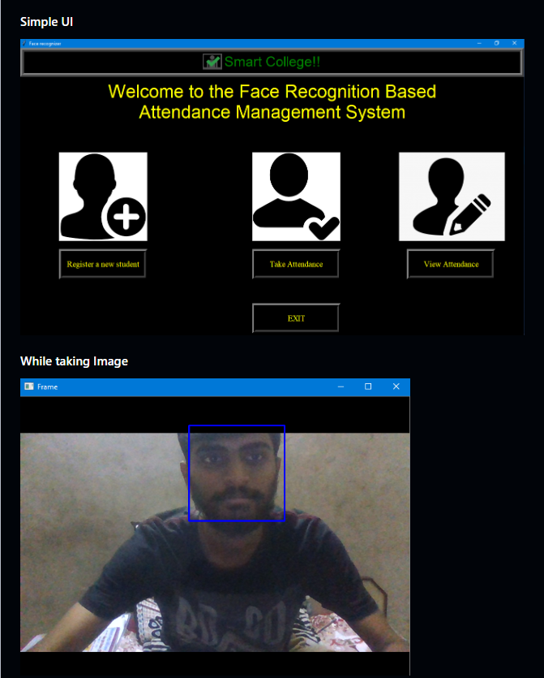
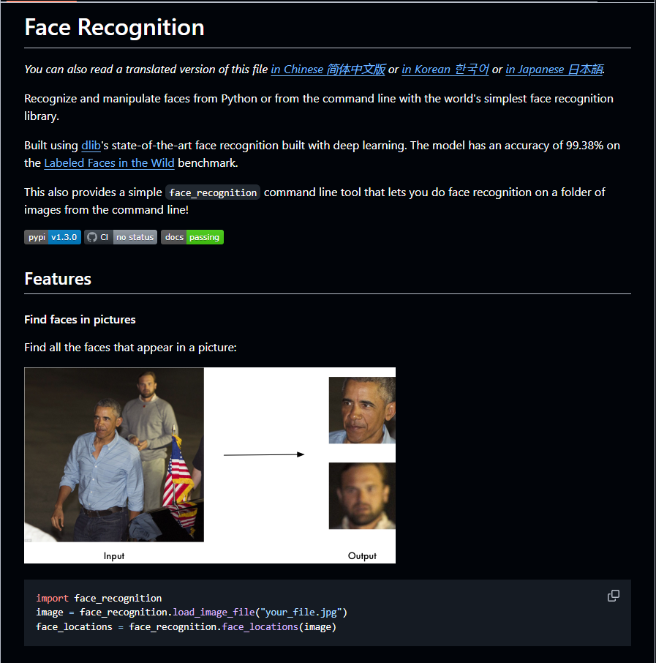
Face Recognition
Repositórios
Face based attendance system using python and openCV

